Slide 1
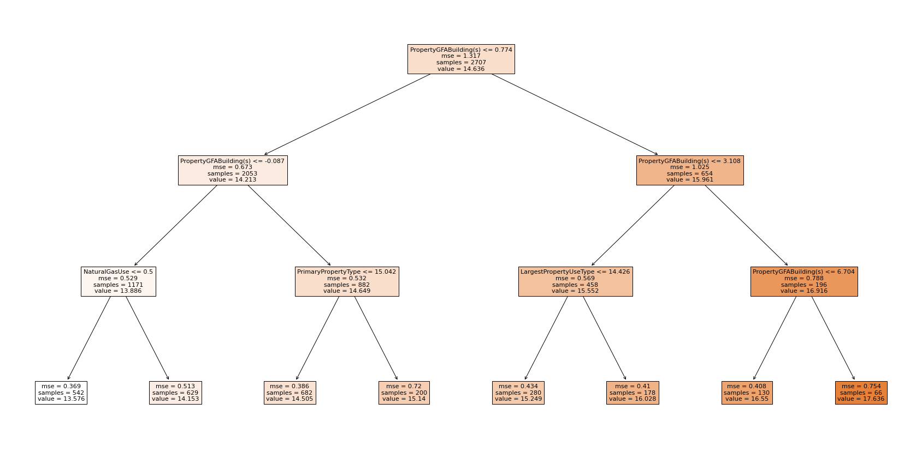

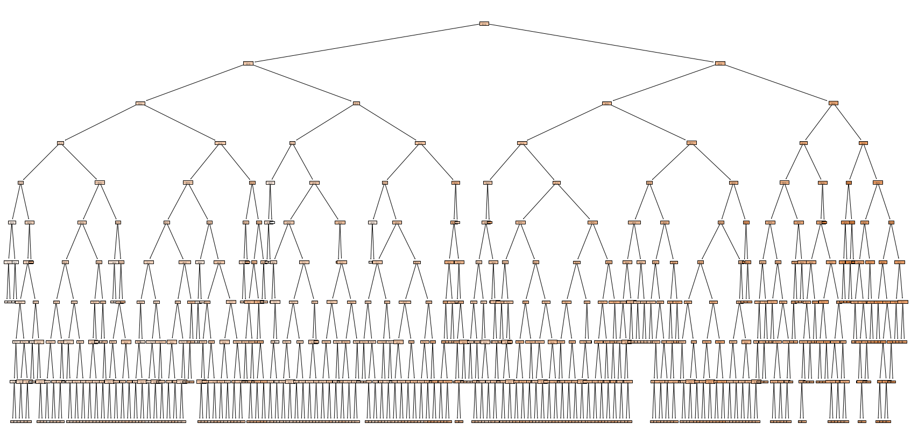

SEATTLE prédictions
Décembre 2020
Christelle Troussard

Slide 2
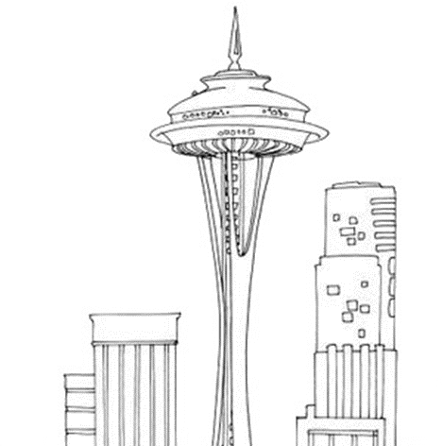
Problématique
Objectifs de la ville de Seattle :
Ville neutre en carbone en 2050
Connaître la consommation en énergie et en émission de CO2 de bâtiments non résidentiels
Problème :
Des bilans fastidieux et coûteux effectués en 2015 et 2016
Mission :
Prédire (1) la consommation d’énergie et (2) l’émission en CO2 à partir des données récoltées.
(Sans nouveaux relevés)
(3) Evaluer l’intérêt de l’ENERGY STAR Score pour la prédiction d’émission.
1

Slide 3



Interprétation de la problématique
Deux jeux de données : à assembler
Variables indépendantes : les caractéristiques des bâtiments présents dans les jeux de données.
(surfaces, nombre d’étages, utilisation du bâtiment etc, hors variables énergie)
Deux variables cibles donc → deux modèles à construire :
- SiteEnergyUseWN(kBtu) → modèle consommation d’énergie
- TotalGHGEmissions → modèle émission de CO2
- Evaluation de l’intérêt de l’ENERGY STAR Score : comparaison d’un modèle sans ou avec la variable.
2015
2016
2

Slide 4
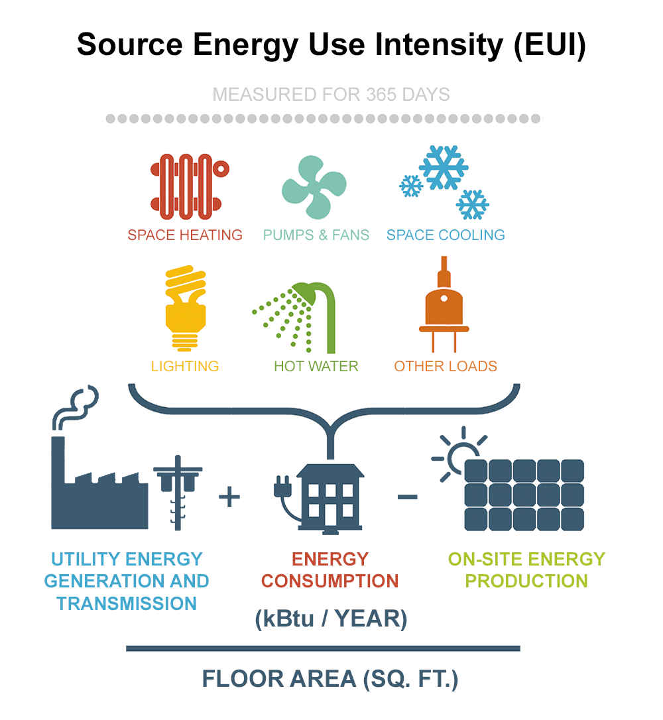
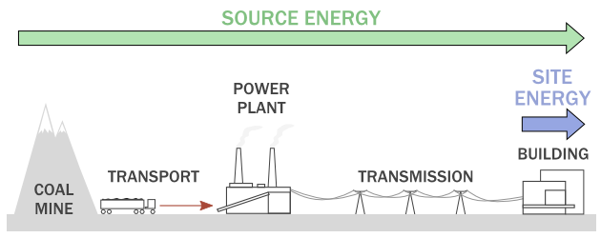
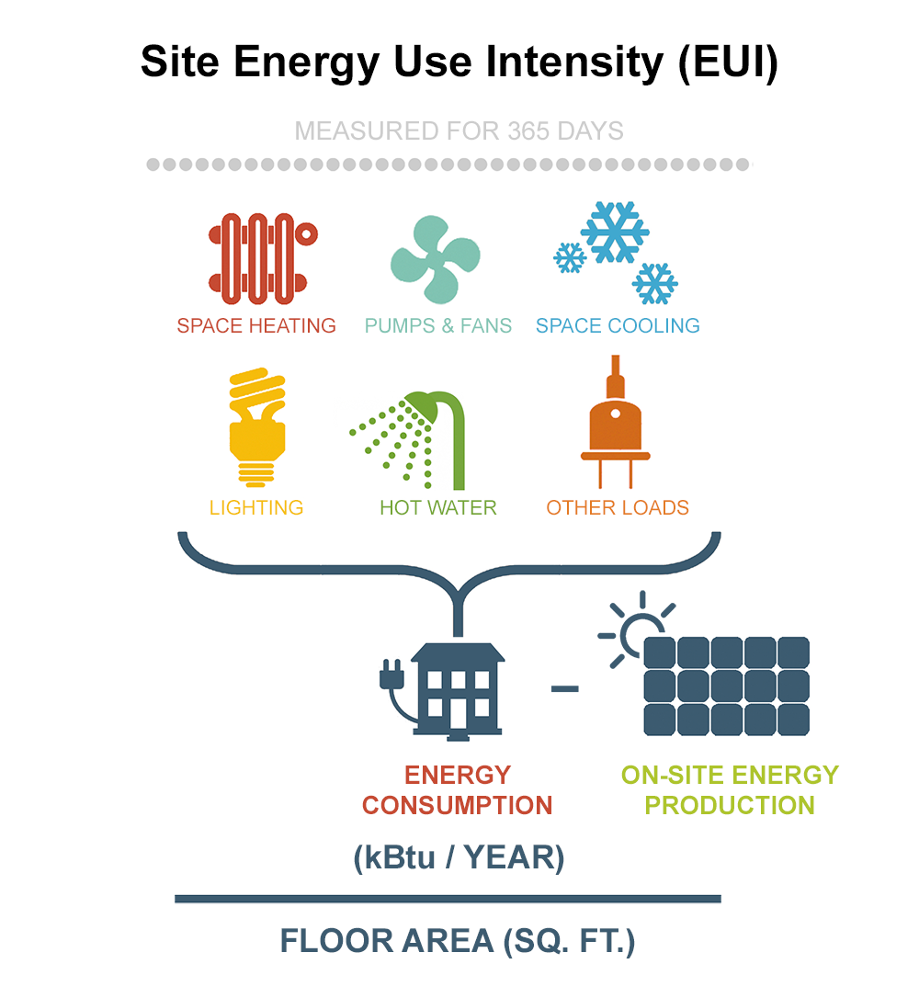
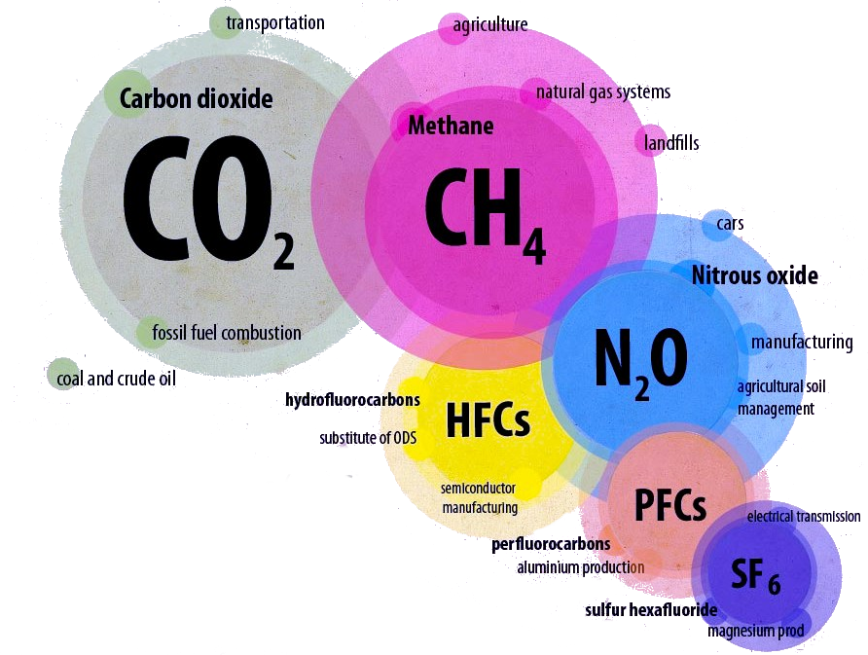



Site Energy et Source Energy
Il y a une différence entre :
"site Energy" (basé sur l'énergie utilisée sur le site)
"source Energy" (qui comprend l'énergie utilisée pour produire et
transmettre toute énergie provenant de l'extérieur)
SOURCE ENERGY
SITE ENERGY
Connaissances
métier
3

Slide 5
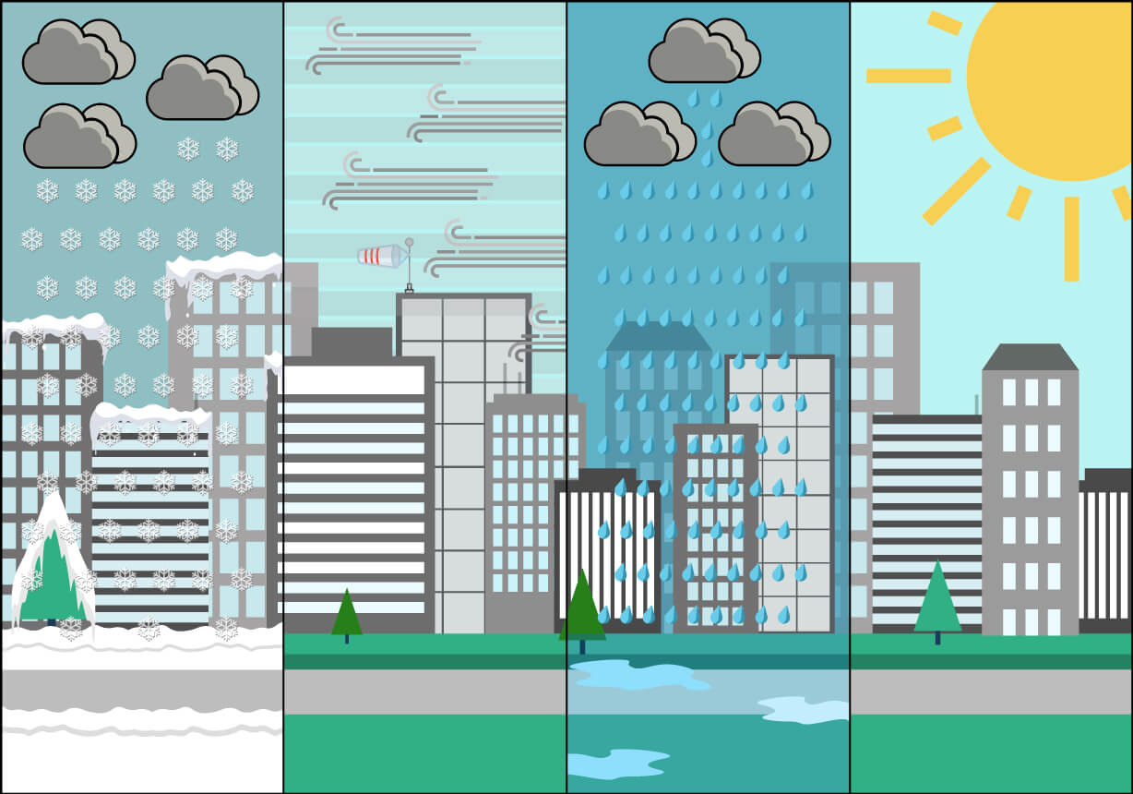
Site Energy et Site Energy WN
WN = Weather Normalized
Connaissances
métier
Le climat peut avoir un effet important sur les EUI, en raison des variations des coûts de chauffage et de refroidissement entre les différentes régions du pays.
C'est pourquoi les valeurs de l’EUI peuvent être ventilées par région pour permettre une comparaison plus précise des structures sélectionnées, ou les valeurs peuvent être "normalisées en fonction du temps" pour ajuster l’EUI, et permettre une comparaison avec un bâtiment situé dans un type de climat différent.
DONNÉE
BRUTE
Collecte
4

Slide 6


Démarche du projet
1
2
3
DATA
MODÉLISATION
PRÉDICTION
HYPERPARAMÈTRES
NOUVELLE
DONNÉE
JEU D’ENTRAINEMENT
ENTRAÎNEMENT
MODÈLE
JEU
DE VALIDATION
EVALUATION
DONNÉE
BRUTE
DONNÉE
NETTOYÉE
généralisation
JEU
DE TEST
MODÈLE
FINAL
PERFORMANCE
PRÉDICTION
5

Slide 7




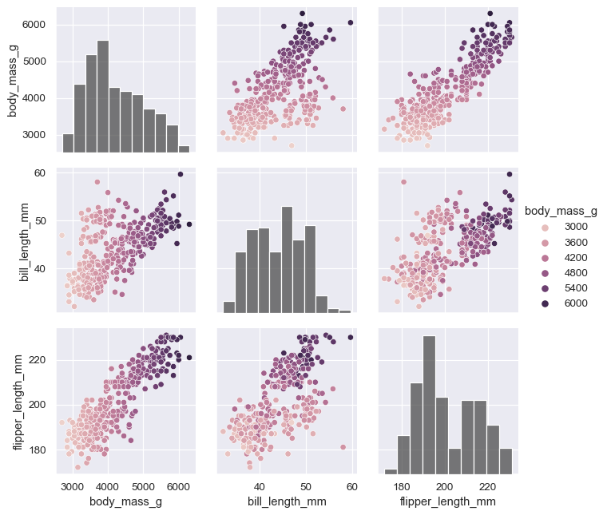


1
ANALYSE
PRÉPARATION DES DONNÉES
2
MODÉLISATION
3
PRÉDICTION
Connaissances
métier
Compréhension
Visualisation
Nettoyage
Enrichissement
Comparaison
Assemblage
Analyse univariée
Analyse
- bi
- multivariée
Détection
valeurs manquantes
valeurs aberrantes
- Imputation
- Mise à l’échelle
- Transformation logarithmique
- Création nouvelles variables
2016
?
2015
DONNÉE
BRUTE
DONNÉE
NETTOYÉE
Collecte
Analyse
Transformation
6
«Garbage in, Garbage out»

Slide 8

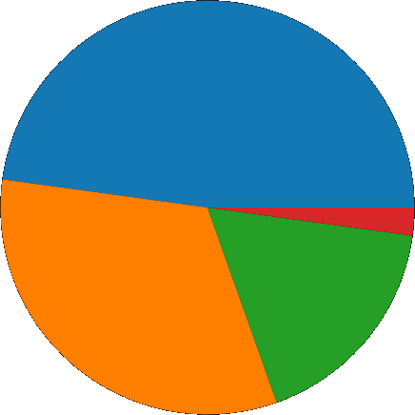
Comparaison |  | Data_2015 | Data_2016
Taille |  | (3340, 47) | (3376, 46)
Colonnes | Nombre | 47 | 46
 | Equivalentes | 'Location’ | 'Address', 'Latitude’, 'Longitude’, 'State', 'City’,
 | Noms proches | 'Comment’ 'Zip Codes' 'GHGEmissionsIntensity(kgCO2e/ft2)’ 'GHGEmissions(MetricTonsCO2e)’ | 'Comments’ 'ZipCode' 'GHGEmissionsIntensity' 'TotalGHGEmissions'
 | Absentes en 2016 | 'SPD Beats’ 'OtherFuelUse(kBtu)’ '2010 Census Tracts’ 'City Council Districts’ 'Seattle Police Department Micro Community Policing Plan Areas’
Types de données
float64
object
int64
Bool (default data)
7
Création du DataFrame

Slide 9
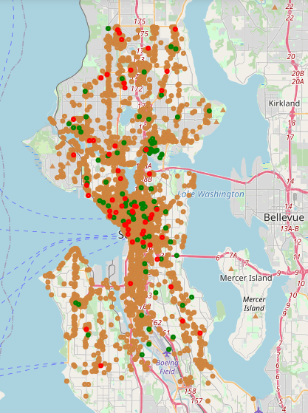
Comparaison des jeux de données 2015 et 2016
BÂTIMENTS
AJOUTÉS en 2016
- Nouvelles constructions
- Pas de rapport en 2015
+92
3340 bâtiments
PARTIE FIXE
Bâtiments présents en 2015 et 2016
2015
2016
3284
3284
BÂTIMENTS
RETIRÉS en 2016
- Bâtiments démolis
- Plus de déclaration de données
- 56
3376 bâtiments
8
Création du DataFrame

Slide 10
Bâtiments conservés dans le jeu de données
92
2016
Stratégie adoptée
Garder les 56 bâtiments présents uniquement en 2015.
Garder les 92 bâtiments présents uniquement en 2016.
Scinder la partie fixe de 3284 bâtiments en 2 :
Garder majoritairement la partie fixe de 2016, 3145 bâtiments
Garder des bâtiments de la partie fixe de 2015, 231 bâtiments
PARTIE FIXE
2016
PARTIE FIXE
3145
3284
PARTIE FIXE
2015
231
2015
56
3432 bâtiments
Nous gardons en tout 3432 bâtiments pour l'étude.
(3432, 47)
9
Création du DataFrame

Slide 11
Analyse
et
Nettoyage
10

Slide 12
1
ANALYSE
PRÉPARATION DES DONNÉES
2
MODÉLISATION
3
PRÉDICTION
Connaissances
métier
Compréhension
Visualisation
Nettoyage
Enrichissement
Comparaison
Assemblage
Analyse univariée
Analyse
- bi
- multivariée
Détection
valeurs manquantes
valeurs aberrantes
- Imputation
- Transformation logarithmique
- Création nouvelles variables
2016
?
2015
DONNÉE
BRUTE
DONNÉE
NETTOYÉE
Collecte
Analyse
Transformation
11
«Garbage in, Garbage out»

Slide 13
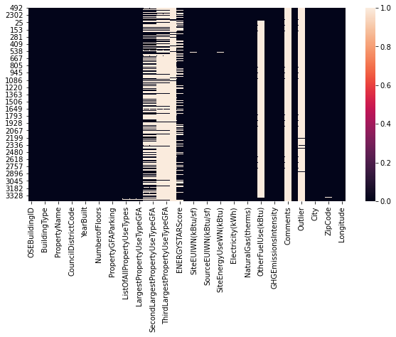
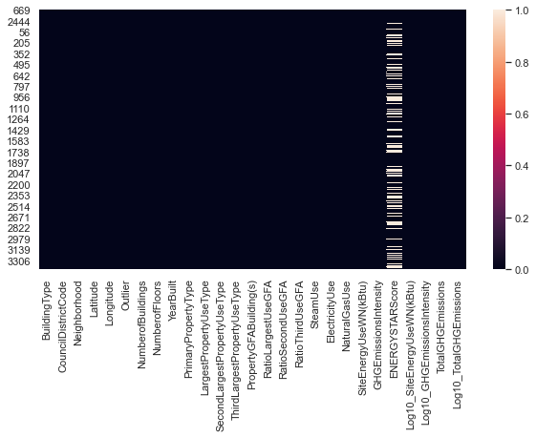
Nettoyage
Enrichissement
Jeu de données après assemblage
1_Suppression colonnes inutiles
2_Regroupement des catégories
1
3_ Détection valeurs manquantes
Suppression/ Imputation
2
(3432 lignes, 47 colonnes)
3
données
4
valeurs manquantes
4_Détection valeurs aberrantes
Correction valeurs aberrantes
5
5_Feature Engineering
Création de nouvelles variables
Transformation
Jeu de données après nettoyage
(3384 lignes, 27 colonnes)
12
Nettoyage du jeu de données assemblé

Slide 14
1
1_Suppression colonnes inutiles
Nettoyage
# 1 unique valeur
- 'City’, (Seattle)
- 'State’ (Washington)
- 'Data year’ (inutile après assemblage)
# Trop de données manquantes, inutiles
'Comments’, 'ComplianceStatus’, 'DefaultData'
'YearsENERGYSTARCertified’
# Authentification, localisation et utilisation du bâtiment
- 'PropertyName’, 'OSEBuildingID’, 'TaxParcelIdentificationNumber’
- 'Address’, 'ZipCode’
- 'ListOfAllPropertyUseTypes’ (après imputation)
# Infos énergétiques en fonction de la surface (en pieds carrés)
'SiteEUI(kBtu/sf)', 'SiteEUIWN(kBtu/sf)’,
'SourceEUI(kBtu/sf)', 'SourceEUIWN(kBtu/sf)’,
# Infos énergétiques en différentes unités (kWh, therms)
'Electricity(kWh)’, 'NaturalGas(therms)’
# Infos énergétiques cibles en doublon
'SiteEnergyUse(kBtu)’
Colonnes infos inutiles
Colonnes infos redondantes
13
Nettoyage du jeu de données assemblé

Slide 15
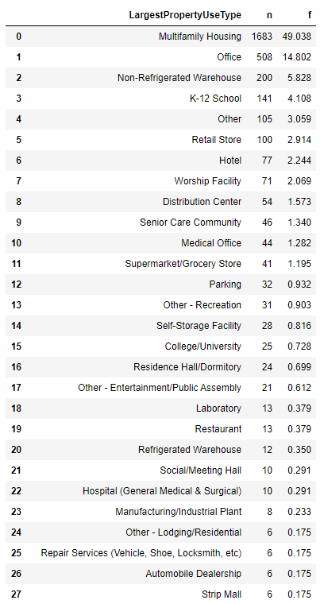
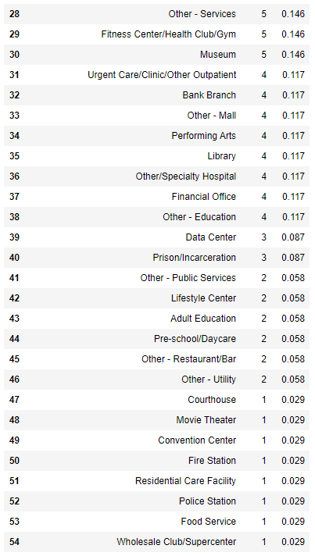
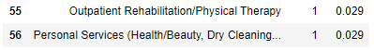
2
2_Regroupement des catégories
- Beaucoup de modalités,
- Certaines modalités ont un effectif très faible
- Regroupement nécessaire
Colonnes | Avant | Après
'Primary PropertyType' | 26 | 10
'Largest PropertyUseType' | 57 | 11
'SecondLargest PropertyUseType' | 50 | 12
'ThirdLargest PropertyUseType' | 44 | 12
14
Regroupement des catégories

Slide 16
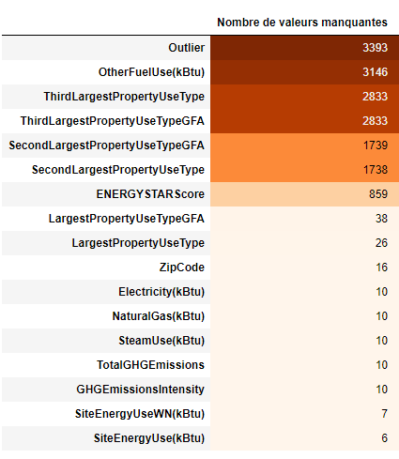
3
3_ Détection valeurs manquantes Imputation/ Suppression
Variables | Data_etude | Imputation
Quantitatives | # SURFACE D’UTILISATION (2ème , 3ème ) 'Second,ThirdLargestPropertyUseTypeGFA’ # ENERGIE 'OtherFuelUse(kBtu)’ 'Electricity(kBtu)' 'SteamUse(kBtu)’ 'NaturalGas(kBtu)' | fillna(0)
 | # SURFACE D’UTILISATION (1ère) ‘LargestPropertyUseTypeGFA’ Données ajoutées grâce à la colonne → | ‘PropertyGFATotal’
Qualitatives | 'Second, ThirdLargestPropertyUseType’ | fillna(‘No use’)
 | "Outlier" | fillna(‘No information’)
 | 'LargestPropertyUseType’ Données ajoutées grâce aux colonnes → | 'ListOfAllPropertyUseTypes' 'PrimaryPropertyType'
Cibles | ‘TotalGHGEmissions’ ‘SiteEnergyUse(kBtu)’ | SUPPRESSION
15
Valeurs manquantes

Slide 17
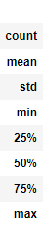
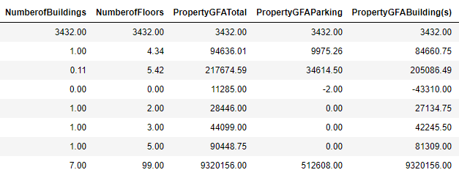
4
4_Détection valeurs aberrantes Correction valeurs aberrantes (erreurs)
Statistiques
.describe()
Détection valeurs aberrantes Correction erreurs | 'NumberofBuildings’ aberration décelée : nombre de bâtiment = 0, impossible 'PropertyGFAParking’ corrections de surface négatives 'PropertyGFABuilding(s)’ 'NumberofFloors’ bâtiments à 99 étages : erreur
16

Slide 18
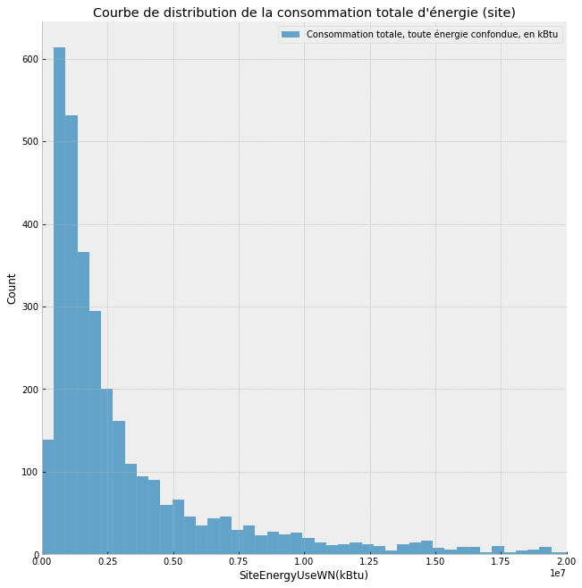
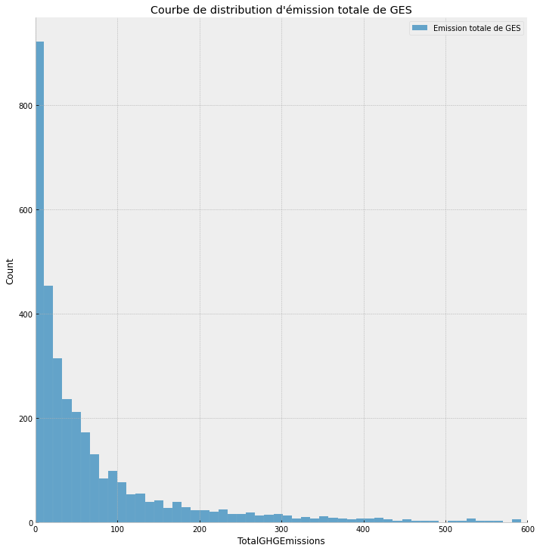
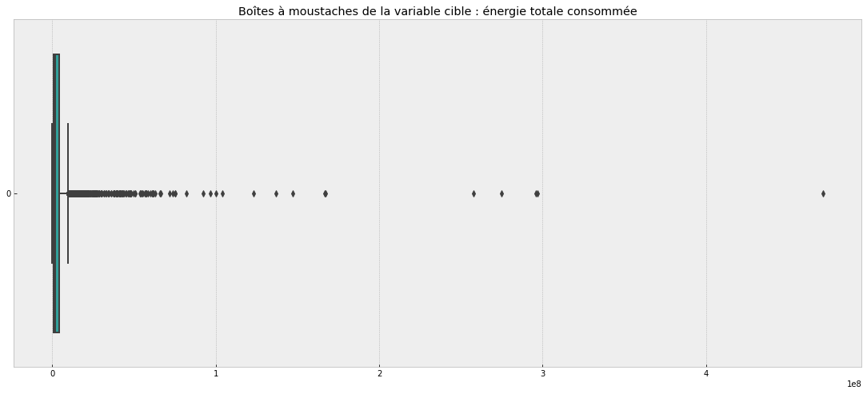
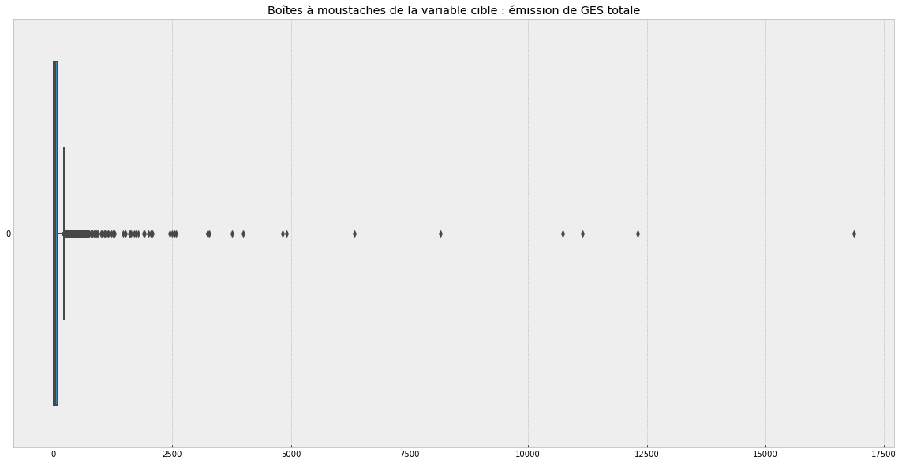
Analyse univariée
Consommation
Emission
Courbes asymétriques
Outliers
Consommation
Emission
Campus
Hôpitaux
Boeing
Campus
Hôpitaux
Boeing
17

Slide 19
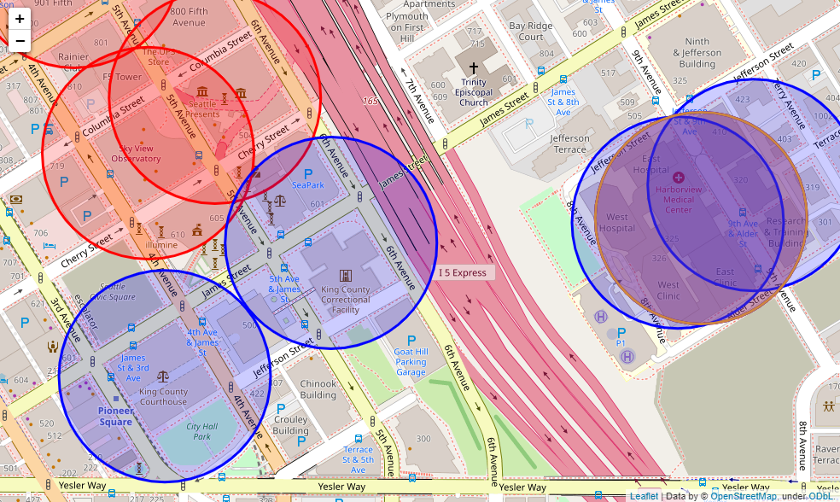



4
4_Détection valeurs aberrantes
q = data_etude['SiteEnergyUse(kBtu)'].quantile(0.99)
q = data_etude['TotalGHGEmissions'].quantile(0.99)
Outliers?
Rouge : bâtiments outliers consommation d'énergie
Bleu : bâtiments outliers émission de GES
Marron : bâtiments outliers consommation d'énergie + émission de GES
Les bâtiments identifiés comme gros consommateurs d'énergie et émetteurs de GES
sont principalement des hôpitaux, des universités.
18

Slide 20
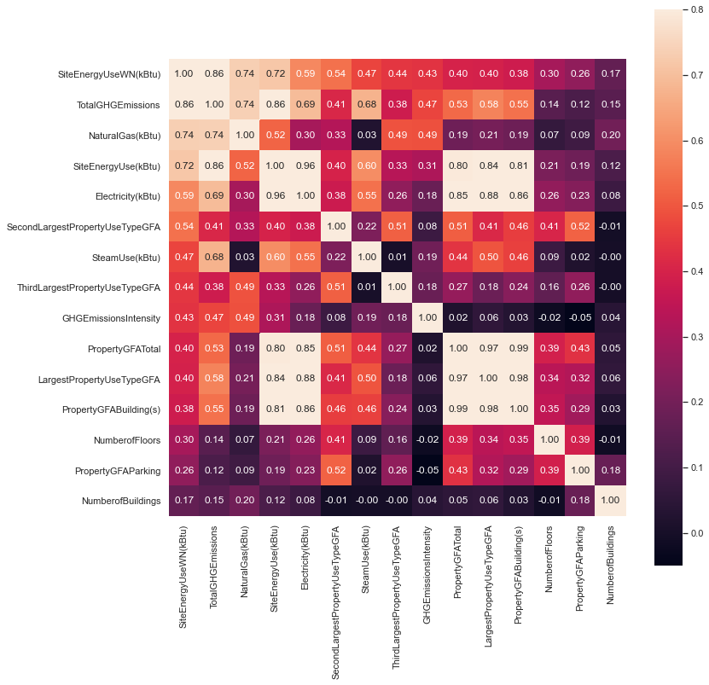
Analyse multivariée
AVANT feature engineering
Variables cibles fortement corrélées
5_Création
de
nouvelles variables
19

Slide 21
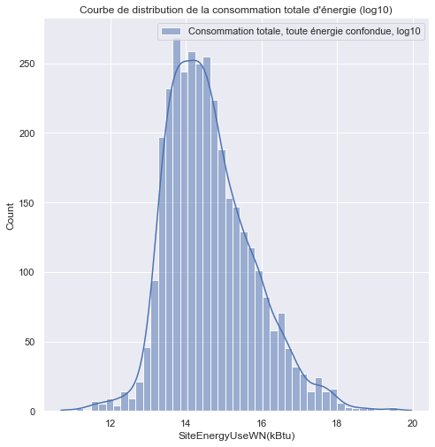
5
5_Création de nouvelles variables / Transformation logarithmique
Variables 'énergie': binarisation des colonnes
'SteamUse(kBtu)', 'Electricity(kBtu)', 'NaturalGas(kBtu)’
 1 : énergie utilisée sous cette forme
 0 : énergie non utilisée sous cette forme.
Variables 'surface’:
'PropertyGFATotal' = 'PropertyGFAParking' + 'PropertyGFABuilding(s)’
Nous utiliserons la variable 'PropertyGFATotal' pour calculer des ratios à partir de 3 variables :
mise à l'échelle logarithmique
RatioLargestUseGFA = 'LargestPropertyUseTypeGFA' / 'PropertyGFATotal’
RatioSecondUseGFA = 'SecondLargestPropertyUseTypeGFA' / 'PropertyGFATotal’
RatioThirdUseGFA = 'ThirdLargestPropertyUseTypeGFA' / 'PropertyGFATotal'
Variables cibles 'SiteEnergyUseWN(kBtu)’ et ‘TotalGHGEmissions’ :
Asymétrie forte pour nos deux variables cibles.
Nous allons donc procéder à une mise à l'échelle logarithmique.
20

Slide 22
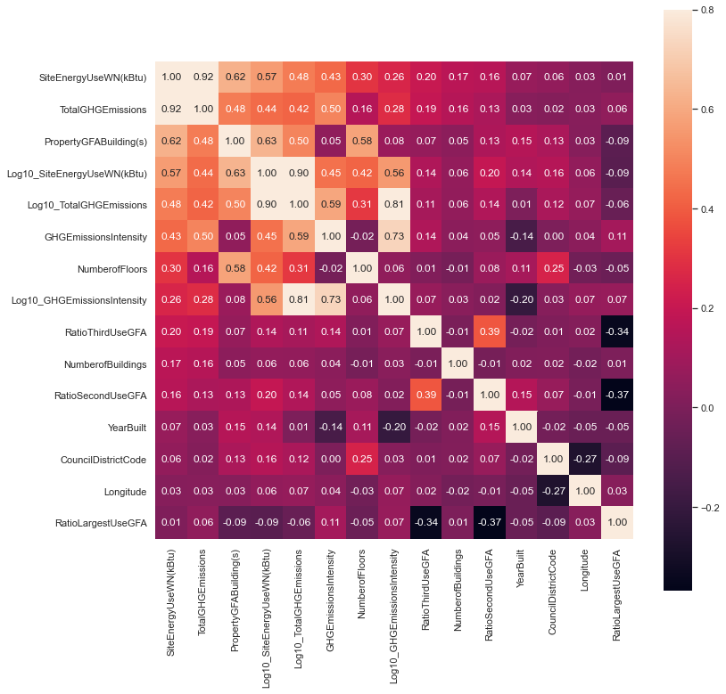
Analyse multivariée
APRÈS feature engineering
Variables cibles transformées fortement corrélées
Nouvelles variables « surface »
moins corrélées
21

Slide 23
Modélisation
2
MODÉLISATION
HYPERPARAMÈTRES
ENTRAÎNEMENT
JEU
D’ENTRAINEMENT
MODÈLE
JEU
DE VALIDATION
EVALUATION
JEU
DE TEST
MODÈLE
FINAL
PERFORMANCE
22

Slide 24
Modélisation
1. Modèle Consommation d’énergie
23

Slide 25

2
MODÉLISATION
Séparation du jeu de données
ENTRAÎNEMENT
DONNÉE
NETTOYÉE
JEU
D’ENTRAÎNEMENT
Validation croisée
VALIDATION
JEU DE TEST
24

Slide 26
2
ENCODAGE ET STANDARDISATION
encoder = TargetEncoder()
scaler = RobustScaler()
encoder.fit_transform()
DONNÉE
NETTOYÉE
JEU
D’ENTRAÎNEMENT
scaler.fit_transform()
Variables numériques :
Standardisation : RobustScaler de sklearn
Variables catégorielles :
Encodage : TargetEncoder avec category_encoders
encoder.transform()
JEU DE TEST
scaler.transform()
25

Slide 27


2
MODÉLISATION
JEU D’ENTRAINEMENT
PROBLEME DE REGRESSION
JEU D’ENTRAINEMENT
JEU VALIDATION
XGBOOST
REG. LINÉAIRE
ENTRAÎNEMENT
DE MULTIPLES MODÈLES
SVR
ET
FORÊT ALÉATOIRE
ARBRE
DÉCISION
26

Slide 28
Les différentes « procédures » de modélisation sont ensuite comparées à travers leurs scores de validation croisée afin de retenir celle pour laquelle le risque espéré (l’erreur de généralisation) présente la valeur la plus faible.
2
MODÉLISATION
Entraînement
Validation croisée
val.
entraîn.
HYPERPARAMÈTRES
Jeu d’entraînement
RÉG. LINÉAIRE
RÉGULARISÉE
HYPERPARAMÈTRES
entraînement
FORÊT ALÉATOIRE
validation
HYPERPARAMÈTRES
XGBOOST
HYPERPARAMÈTRES
ET
27

Slide 29
2
MODÉLISATION
OPTIMISATION
Validation croisée
prédiction
évaluation
MODÈLE ET
performance
val.
entraîn.
Métriques : R2 et MSE
y_val
MODÈLE RF
PERFORMANCE
X_val
y_pred
donnée
MODÈLE LR
y_val
MODÈLE XGB
X_val
PERFORMANCE
X_val
y_pred
SÉLECTION
DES MODÈLES LES PLUS PERFORMANTS
y_val
MODÈLE RF
y_val
étiquette
PERFORMANCE
X_val
y_pred
MODÈLE XGB
y_val
PERFORMANCE
X_val
y_pred
MODÈLE ET
28
Le risque espéré (l’erreur de généralisation) doit être estimé sur des données non utilisées pour l’apprentissage.

Slide 30
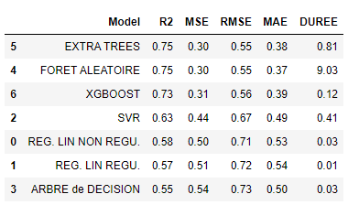
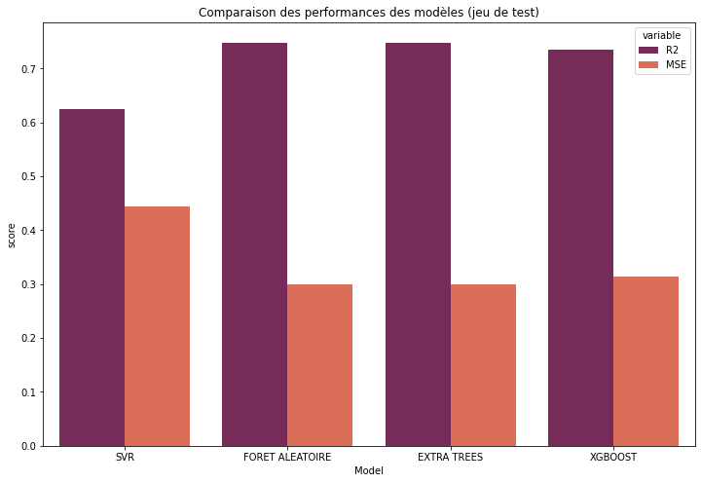
2
MODÉLISATION
Comparaison des 4 modèles les plus performants
SVR
FORÊT ALÉATOIRE
ET
XGBOOST
29

Slide 31
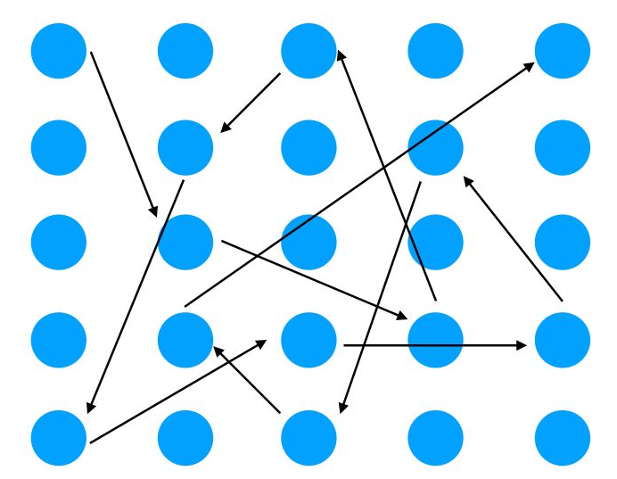
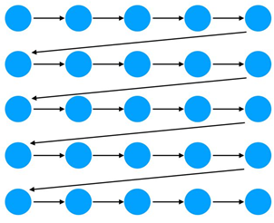

2
MODÉLISATION
Ajustage des hyperparamètres des 3 modèles sélectionnés
AJUSTAGE DES HYPERPARAMÈTRES
RandomizedSearchCV
évaluation
PERFORMANCE
MODÈLE RF
OPTIMISÉ
GridSearchCV
entraîn.
PERFORMANCE
SÉLECTION
DU MEILLEUR MODÈLE
val.
MODÈLE XGB
OPTIMISÉ
6 étapes
PERFORMANCE
MODÈLE ET
OPTIMISÉ
recherche sur grille avec CV
30

Slide 32
Hyperparamètres |  | Modèle par défaut | Grille de recherche | Modèle optimisé
 | n_estimators | 100 | [550, 600, 650, 700] | 650
 | max_depth | None | [30, 40, 50, 60, 70] | 50
 | min_samples_leaf | 1 | [0, 1, 2] | 1
 | min_samples_split | 2 | [ 4, 5, 6, 7, 8] | 5
 | n_estimators | 100 | [800, 850, 900, 950] | 850
 | max_depth | None | [80, 100, 120] | 100
 | n_estimators | 100 | [50, 250, 450, 650, 850] | 250
 | learning_rate | 0,3 | [0.04, 0.05, 0.06, 0.07, 0.08, 0.09] | 0,05
 | max_depth | 6 | [1,2,3,4,5] | 4
 | min_child_weight | 1 | [1,2,3,4,5,6,7] | 1
 | gamma | 0 | [0.0, 0.1, 0.2, 0.3, 0.4] | 0
 | subsample | 1 | [0.5, 0.6, 0.7, 0.8, 0.9] | 0,7
 | colsample_bytree | 1 | [0.5, 0.6, 0.7, 0.8, 0.9] | 0,8
RF
ET
XGB
31

Slide 33
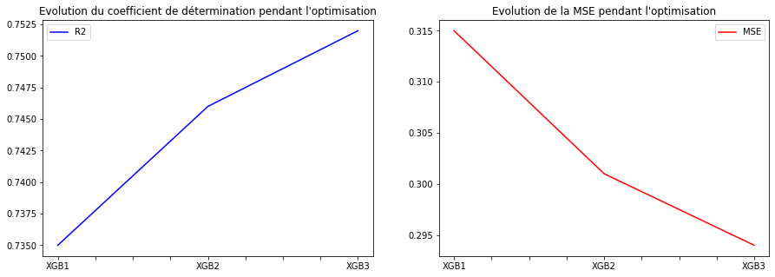
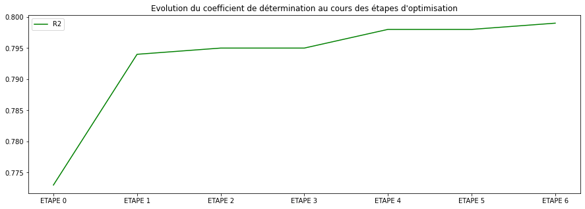
2
MODÉLISATION
Ajustage des hyperparamètres du modèle XGB3
learning_rate : 0,1
n_estimators : 200
Subsample: 0.7,
colsample_bytree: 0.8
reg_alpha : 1e-09
reg_lambda : 1
Gamma: 0
'max_depth’: 3
'min_child_weight': 1
learning_rate': 0.05
n_estimators': 250
Etape 0 : hyper-paramètres par défaut d'XGBOOST
Etape 1 : Fixation du taux d'apprentissage et le nombre d'estimateurs
Etape 2 : Régler la profondeur maximale et les nœuds des feuilles
Étape 3 : Régler le gamma
Étape 4 : Régler subsample et colsample_bytree¶
Étape 5 : Réglage des paramètres de régularisation
Étape 6 : Régler le taux d'apprentissage et le nombre d’arbres
32

Slide 34
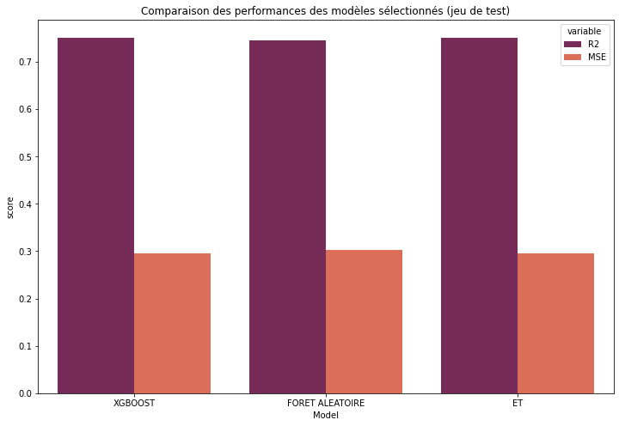
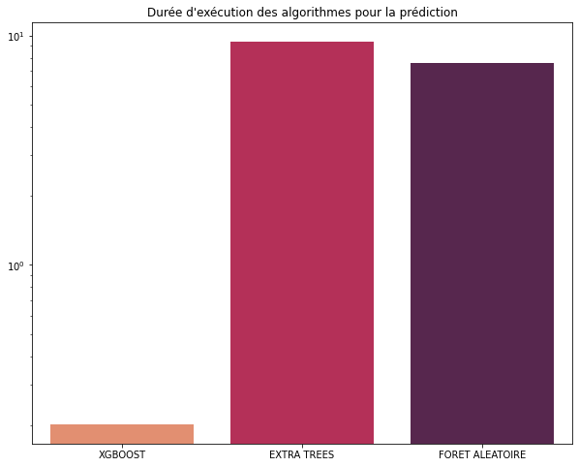
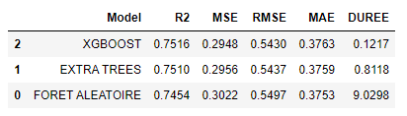
2
MODÉLISATION
Performance
Durée d’exécution
XGB
RF
ET
XGB
ET
RF
Meilleur modèle
MODÈLE XGB
33

Slide 35
3
PRÉDICTION
Meilleur modèle
Prédiction
Évaluation finale
donnée
JEU
DE TEST
y_test
X_test
PERFORMANCE
X_test
y_pred
y_test
MODÈLE XGB
optimisé
étiquette
34

Slide 36
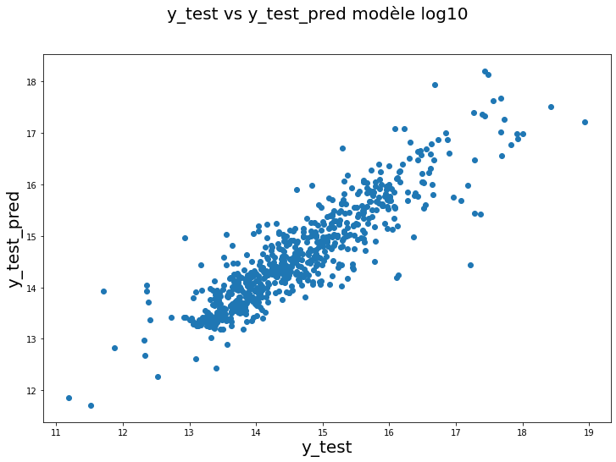
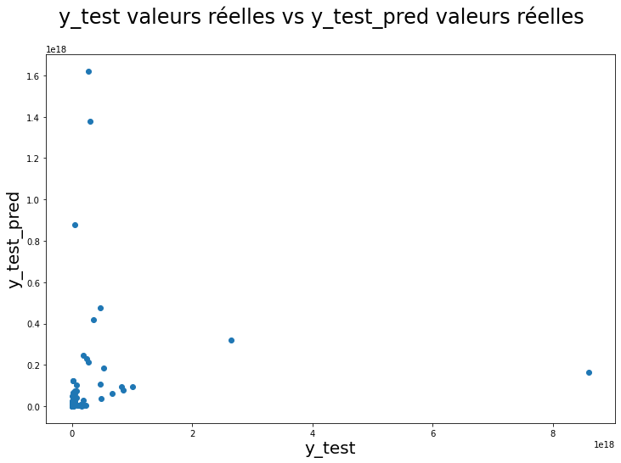
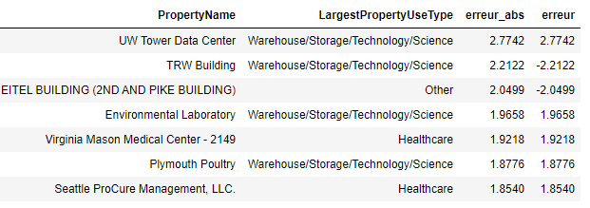

3
PRÉDICTION
sur-estimation
sous-estimation
35

Slide 37
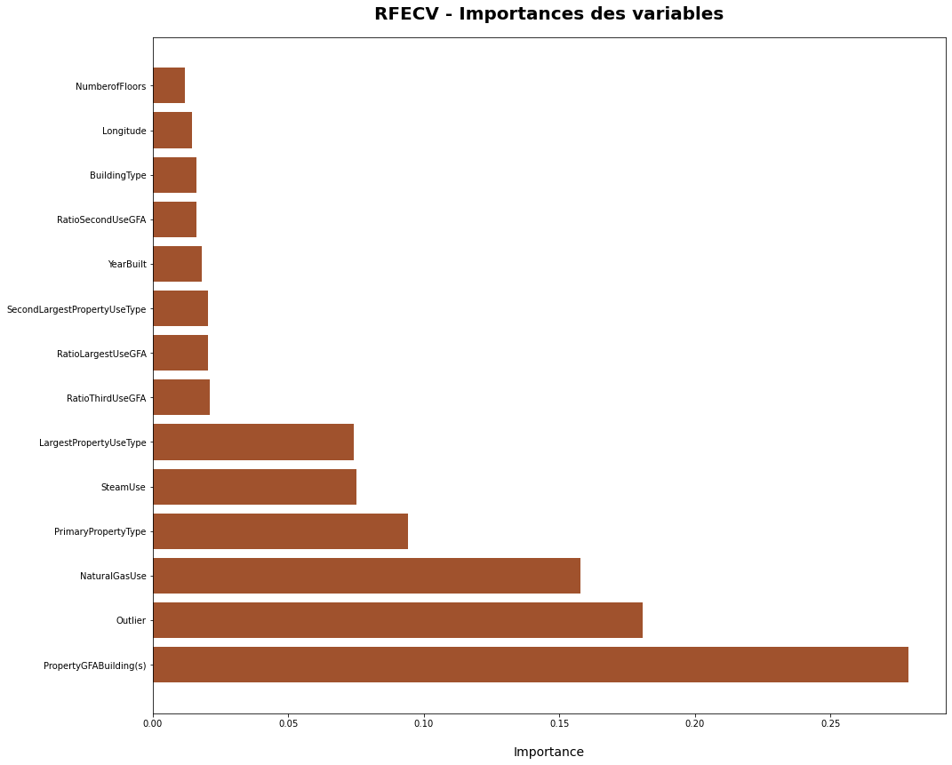
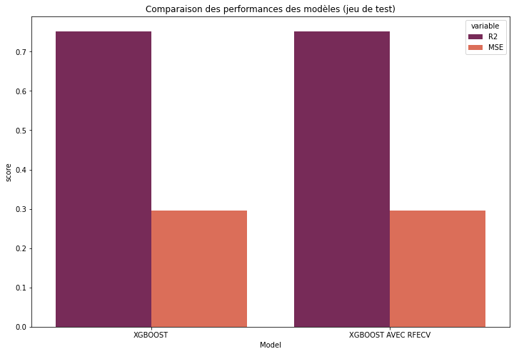
Sélection itérative de variables : RFECV
Performance
14 variables sélectionnées
Le modèle simplifié,
avec 14 variables,
est aussi performant que le modèle avec toutes les variables.
36

Slide 38
Modélisation
2. Modèle Emission de CO2
37

Slide 39
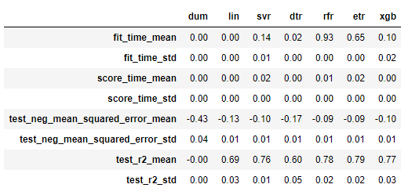
2
MODÉLISATION
Sélectionner le meilleur modèle
Meilleur modèle
Modèle optimisé
Temps
hyperparamètres
Performance
MODÈLE XGB
MODÈLE XGB
optimisé
GridSearchCV
 | n_estimators | 100 | [200, 250, 300, 400, 500], | 200
 | learning_rate | 0,3 | [0.01, 0.04, 0.05, 0.06, 0.1] | 0,04
MODÈLE XGB
38

Slide 40
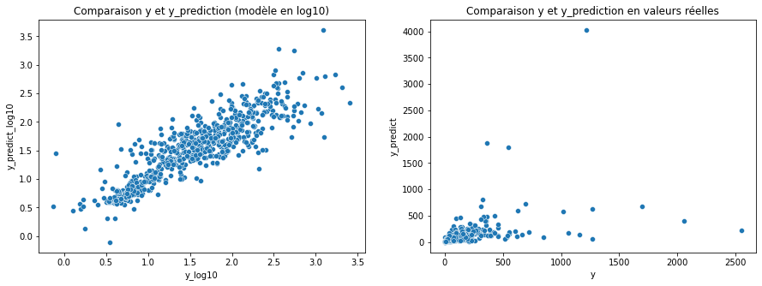
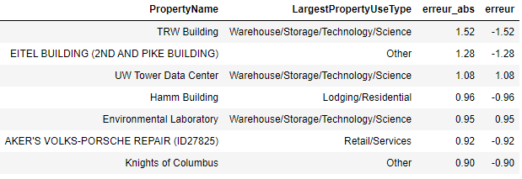
3
PRÉDICTION
sur-estimation
sous-estimation
39

Slide 41
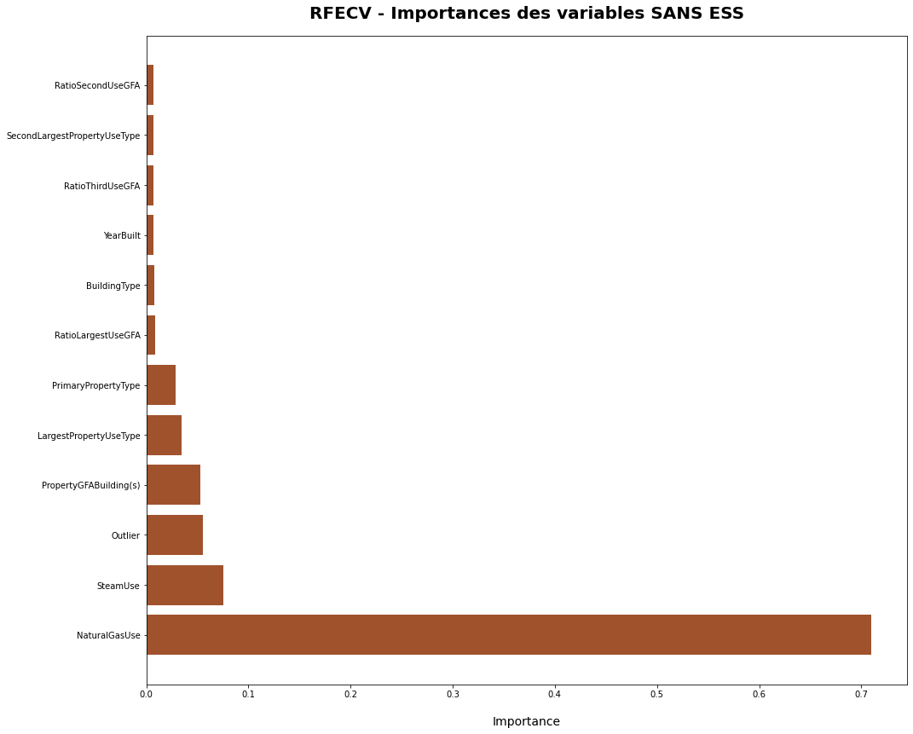
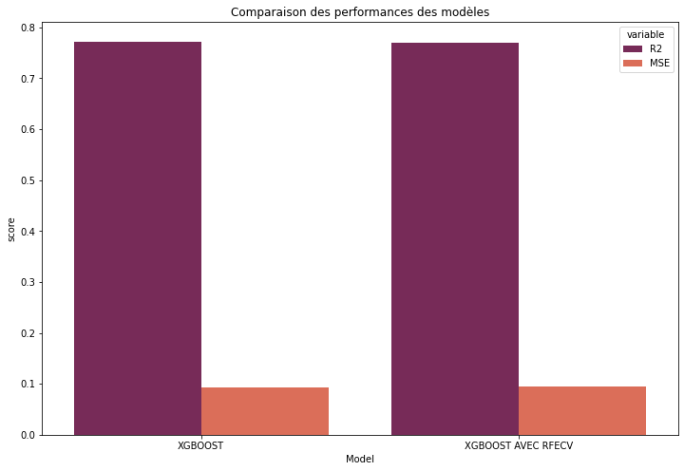
Sélection itérative de variables : RFECV
Performance
12 variables sélectionnées
Le modèle simplifié,
avec 12 variables,
est aussi performant que le modèle avec toutes les variables.
40

Slide 42
Modélisation
3. Evaluation de l’intérêt de l’ESS
41

Slide 43
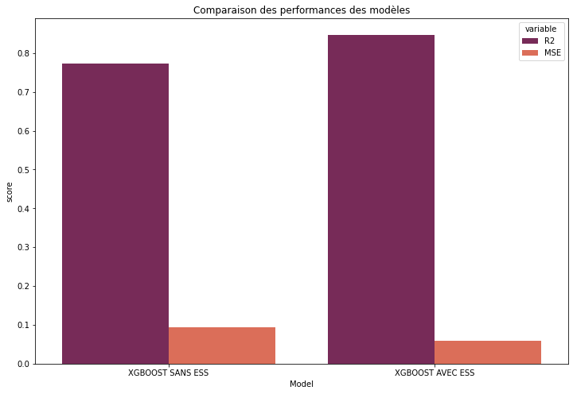
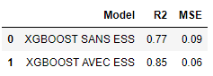
Comparaison de modèles : AVEC ou SANS ENERGYSTARScore
Amélioration du modèle avec ESS
Mais ESS fastidieuse et coûteuse à obtenir.
On peut donc s’interroger sur l’intérêt de poursuivre sa collecte.
42

Slide 44
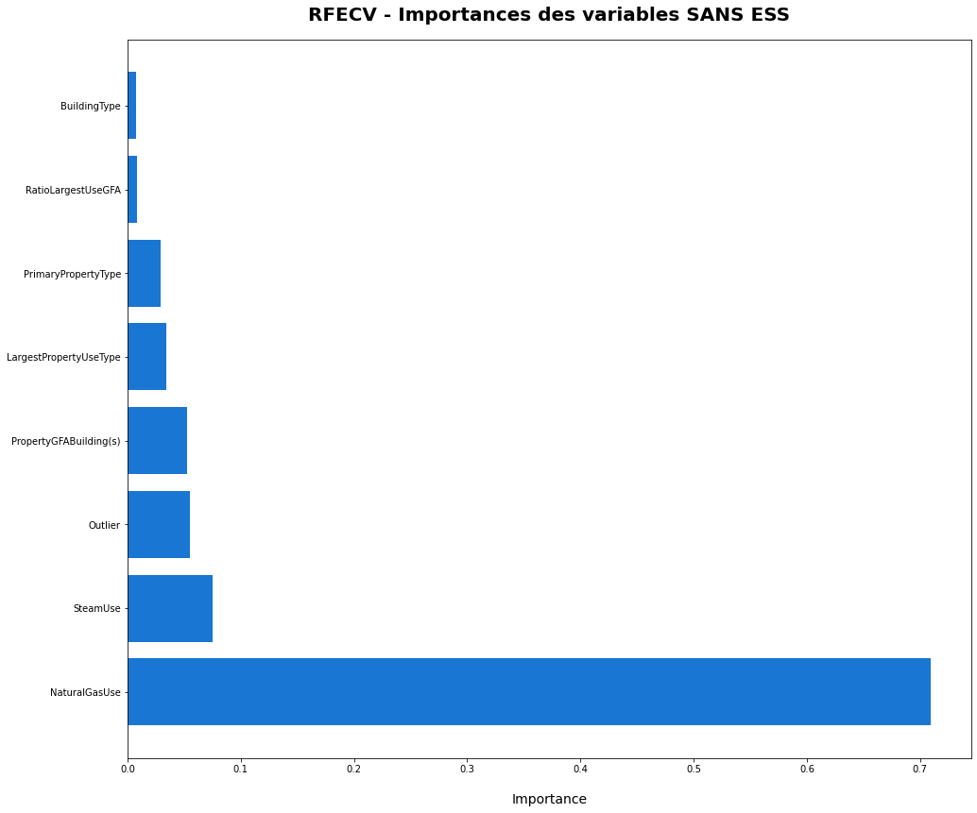
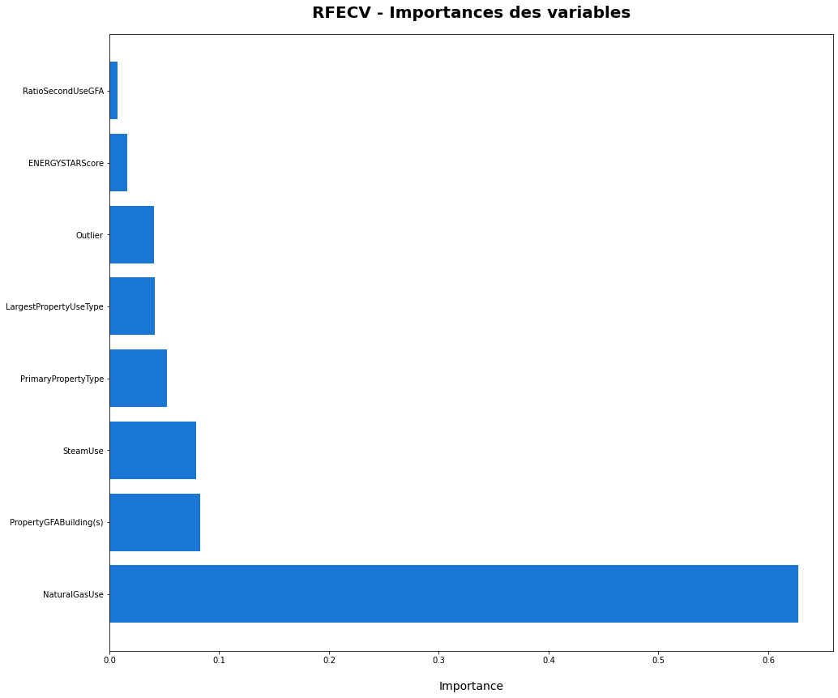
Sélection itérative de variables : RFECV
7
43

Slide 45
Pistes d’amélioration
44

Slide 46
Arbitrage nécessaire au sujet de l’ENERGY STAR Score
Faciliter le renseignement par l’utilisateur :
 S’interroger sur la redondance des colonnes. Pertinence?
 Prévoir un questionnaire numérique à remplir qui facilite la tâche de l’utilisateur
- Menus déroulants pour les colonnes catégorielles
(choix du quartier, propositions cohérentes d’utilisation des bâtiments)
- Remplissage automatique de certaines cases en fonction des réponses :
Exemple : Le bâtiment a-t-il plusieurs utilisations?
OUI
NON
LargestPropertyUse | ?
SecondLargestPropertyUse | ?
ThirdLargestPropertyUse | ?
LargestPropertyUse | ?
SecondLargestPropertyUse | No use
ThirdLargestPropertyUse | No use
Attente de données
Remplissage automatique
Eviter valeurs manquantes
Données fiabilisées
45

Slide 47
Energy Star : principe et calculs
CALCUL DE L’ENERGY STAR
1 | Données du bâtiment | Consommation totale d'énergie sur 12 mois (énergie site EUI) pour chaque combustible
 |  | Informations spécifiques sur le bâtiment (taille, emplacement, etc.)
 |  | Détails d'utilisation spécifiques décrivant l'activité du bâtiment (heures, etc.)
2 | Mesure réelle de l’énergie source EUI | Conversion énergie site EUI en énergie source EUI pour chaque combustible
 |  | L'énergie source EUI est divisée par la surface brute au sol pour déterminer l’énergie source réelle de l’EUI.
3 | Mesure prédite de l’énergie source EUI | Une équation de régression pour chaque type de propriété est utilisée pour déterminer l’énergie source EUI prédite et est ajustée en fonction des détails de l'utilisation (heures, travailleurs, etc.)
4 | Ratio d'efficacité énergétique | Le ratio est égal à l’énergie source réelle de l’EUI (étape 2) divisée par l’énergie source EUI prédite (étape 3)
5 | Attribution un score au moyen d'un tableau de référence | Le ratio de l'étape 4 est utilisé pour identifier le score entre 1 et 100 grâce au tableau de référence
 |  | Un score de 75 indique que le bâtiment est plus performant que 75 % de ses pairs
Consommation totale d'énergie
Annexe

